Slide 1
การสื่อสารและระบบเครือข่าย
8

Slide 2
วัตถุประสงค์
หลังจากศึกษาบทนี้แล้วคุณจะสามารถ:-
อภิปรายเกี่ยวกับการเชื่อมต่อ การปฏิวัติระบบไร้สาย และระบบสื่อสาร
อธิบายช่องทางการสื่อสารทางกายภาพ และช่องทางการสื่อสารไร้สาย
อภิปรายเกี่ยวกับอุปกรณ์เชื่อมต่อและบริการต่างๆ รวมถึง Dial-up, DSL, Cable and satellite
อธิบายปัจจัยที่สำคัญที่มีผลต่อการขนส่งข้อมูล เช่น แบนด์วิดท์และ โพรโทคอล
อธิบายคำศัพท์ที่ใช้ในระบบเครือข่าย เช่น แลนการ์ด ระบบปฏิบัติการ และผู้จัดการเครือข่าย
อธิบายความแตกต่างชนิดของเครือข่าย เครือข่ายบริเวณเฉพาะที่ เครือข่ายนครหลวง เครือข่ายบริเวณกว้าง
อธิบายสถาปัตยกรรมของเครือข่าย เช่น โครงร่างของเครือข่าย และ ลักษณะรูปแบบการทำงานของเครือข่าย
อธิบายถึงหัวข้อที่สำคัญที่ต้องคำนึงในการนำเทคโนโลยีมาใช้งานในองค์กร เช่น เทคโนโลยีอินเทอร์เน็ต ความปลอดภัยของระบบเครือข่าย

Slide 3
บทนำ
อำนาจของการสื่อสารได้ขยายตัวไปอย่างมาก อันเนื่องมากจากระบบเครือข่ายของการสื่อสารมีความยืดหยุ่นมากขึ้น โครงข่ายอินเทอร์เน็ตได้พัฒนาโครงข่ายไปหลายรูปแบบ ทำให้สามารถกระจายสัญญาณได้ครอบคลุมมากขึ้น การส่งข้อมูลด้วยความเร็วสูงจากเครื่องคอมพิวเตอร์ไปกับสายสัญญาณโทรศัพท์บ้าน และการส่งข้อมูลด้วยความเร็วสูงไปกับสายเคเบิลชนิดต่างๆ รวมถึงสายเคเบิลใยแก้วนำแสง ทำให้รองรับการสื่อสารข้อมูลทุกรูปแบบ เช่น ภาพ เสียง วิดีโอ ข้อความ

Slide 4
การสื่อสาร
เทคโนโลยีการสื่อสารด้วยเครื่องคอมพิวเตอร์ แท็บเล็ต หรือใช้สมาร์ทโฟน โดยส่วนใหญ่แล้วในปัจจุบันจะใช้งานในลักษณะของการแลกเปลี่ยนข้อมูลต่างๆ ระหว่างบุคคล หรือ แลกเปลี่ยนข้อมูลเป็นกลุ่ม ซึ่งมีแอฟฟลิเคชั่นที่รองรับการรับส่งข้อมูลทุกรูปแบบ
อีเมล (e-mail)
อินสแตนท์เมสเซจจิง (Instant Massaging : IM)
อินเทอร์เน็ตเทเลโฟน (Internet telephone)
อีคอมเมิร์ซ (Electronic Commerce)
โซเชียลเน็ตเวิร์ค (Social Network)
วิดีโอคอนเฟอเรนซ์ (Video conference)

Slide 5
การเชื่อมต่อ (Connectivity)
การเชื่อมต่ออุปกรณ์สื่อสารทุกชนิด เช่น เครื่องคอมพิวเตอร์ สมาร์ทโฟนเข้ากับระบบเครือข่าย เป็นแนวความคิดเพื่อต้องการเชื่อมโยงให้ผู้ใช้สามารถเข้าถึง ทรัพยากรในเครือข่ายได้
วิวัฒนาการของระบบไร้สาย
ระบบไร้สายถือได้ว่าเป็นการเปลี่ยนแปลงที่สำคัญมากที่ได้เปลี่ยนระบบการเชื่อมต่อของระบบสื่อสารไปอย่างมาก ทำให้การพัฒนาอุปกรณ์สื่อสารเพื่อรองรับการปฏิวัติเครือข่ายไร้สายออกมาจำนวนมาก เช่น แท็บเล็ต และสมาร์ทโฟนต่างๆ ซึ่งได้รับการตอบรับในกลุ่มผู้ใช้งานจำนวนมาก ทั้งในกลุ่มการศึกษา กลุ่มผู้ใช้งานทางธุรกิจ และกลุ่มผู้ใช้งานอื่นๆ ในปัจจุบันจำนวนสมาร์ทโฟนได้เพิ่มจำนวนขึ้นอย่างรวดเร็ว ในขณะที่ระบบเครือข่ายไร้สายก็ได้ขยายตัวเพิ่มขึ้นอย่างรวดเร็ว เพื่อรองรับผู้ใช้งานจากทุกสถานที่ และทุกเวลา

Slide 6
ระบบการสื่อสาร (communication systems)
องค์ประกอบพื้นฐานของระบบสื่อสารมีดังนี้
อุปกรณ์ส่งและรับข้อมูล (sending and receiving devices)
ช่องทางสื่อสาร (communication channel)
อุปกรณ์เชื่อมต่อ (connection devices
การกำหนดรูปแบบในการขนส่งข้อมูล (data transmission specification
Notes:
Communication systems (key term) are electronic systems that transmit data from one location to another
Communication systems can be wired or wireless
Basic elements
Sending and receiving devices (key term) – computer or a specialized communication device
Connection devices (key term) – act as an interface between sending and receiving devices; convert outgoing messages into packets (key term) that can travel across the communication channel
Data transmission specifications (key term) – rules and procedures that coordinate the sending and receiving devices
Communication channel (key term) – carries the message. Can be physical wire or wireless
When you put them all together – it looks something like this!

Slide 7
ช่องทางการสื่อสาร (Communication Channels)
ช่องทางการสื่อสาร เป็นองค์ประกอบที่สำคัญของระบบการสื่อสาร เพราะข้อมูลจะต้องอาศัยช่องทางการสื่อสารในการเดินทางจากผู้ส่งไปถึงผู้รับ ซึ่งไม่ว่าจะใช้อุปกรณ์ชนิดไหนในการส่งหรือรับก็ตามก็จะต้องใช้ช่องทางการสื่อสาร ช่องทางการสื่อสารจะมีระยะทางยาวหรือสั้นก็ขึ้นอยู่กับผู้ส่งและผู้รับอยู่ห่างกันแค่ไหน โดยทั่วไปแล้วช่องทางการสื่อสารในปัจจุบันสามารถแบ่งออกได้สองชนิด คือ ช่องทางสื่อสารที่เชื่อมต่อด้วยสายสัญญาณ และช่องทางการสื่อสารที่เชื่อมต่อแบบไร้สาย

Slide 8
ช่องทางการสื่อสารทางกายภาพ หรือเชื่อมต่อด้วยสายสัญญาณ
สายตีเกลียวคู่ (twisted pair) เป็นสายเคเบิลที่ได้รับความนิยมมากที่สุดในปัจจุบัน จะใช้ติดตั้งสำหรับเครือข่ายระยะใกล้ระยะไม่เกิน 100 เมตร
สายโคแอกซ์เชียล (coaxial cable) เป็นสายสื่อสารขนาดกลางที่มีฉนวนที่ดีกว่าสายตีเกลียวคู่ทำให้ส่งข้อมูลได้ด้วยความเร็วที่สูงกว่าและระยะทางที่ไกลกว่าแต่ไม่เกิน 500 เมตร
เคเบิลเส้นใยนำแสง (fiber optic cable) เป็นสายสัญญาณมีประสิทธิภาพในการส่งข้อมูลได้สูงที่สุด และส่งสัญญาณได้ระยะทางไกลที่สุด
Return

Slide 9
ช่องทางการสื่อสารที่เชื่อมต่อแบบไร้สาย
ช่องทางสื่อสารที่เชื่อมต่อแบบไร้สาย จะไม่สามารถมองเห็นได้ทางกายภาพ เนื่องจากข้อมูลจากผู้ส่งไปยังผู้รับ จะกลายเป็นสัญญาณที่กระจายไปทางอากาศ ระยะทางที่ข้อมูลสามารถเดินทางไปได้นั้นขึ้นอยู่กับชนิดของเครือข่ายไร้สาย เพราะเครือข่ายแต่ละชนิดมีความสามารถในการรับส่งข้อมูลงระยะทางที่ต่างกันและเหมาะสมกับสภาพแวดล้อมที่ต่างกัน เช่น
การเชื่อมต่อผ่านเครือข่ายโทรศัพท์เคลื่อนที่ เช่น เครือข่าย 3G, 4G, AIS, True, CAT, GSM and DTEC
การเชื่อมต่อผ่านเครือข่ายไวไฟร์ (Wireless fidelity : Wi-Fi) เป็นระบบเครือข่ายที่ต้องมีอุปกรณ์กระจายสัญญาณ (Wireless Access Point)
การเชื่อมต่อผ่านเครือข่ายดาวเทียม (satellite)
การเชื่อมต่อผ่านเครือข่ายไมโครเวฟ (Microwave)
การเชื่อมต่อผ่านเครือข่ายบลูทูธ (Bluetooth)
อินฟราเรด (Infrared)

Slide 10
ชนิดของการให้บริการ (Connection Service)
ในปัจจุบันมีผู้ให้บริการอินเตอร์เน็ท (Internet Service Provider:ISP) จำนวนมากได้นำเทคโนโลยีเครือข่ายใหม่ๆ มาให้บริการโดยเน้นที่ความเร็วของความเร็วและราคาเป็นปัจจัยสำคัญ ผู้ให้บริการได้ลงทุนทางด้านโครงร่างของเครือข่าย เช่น เดินสายเคเบิลไปถึงบ้านของลูกค้า หรือติดตั้งระบบไร้สายในสถานที่ที่ลูกค้าสามารถติดต่อกับเครือข่ายได้ เช่น
ดีเอสแอล (Digital Subscriber Lind : DSL) ปัจจุบันได้เพิ่มฟังก์ชันเราเตอร์เข้าไปใน DSL ด้วย
บริการแบบใช้สายเคเบิล เป็นเทคโนลียีที่ใช้สายสัญญาณร่วมกับเคเบิลทีวีตามบ้านเรือน ซึ่งภายในสายสัญญาณเพียงเส้นเดียวสามารถส่งสัญญาณทีวี อินเทอร์เน็ต โทรศัพท์ ไปพร้อมๆกัน
ดาวเทียม (satellite) เป็นบริการที่รองรับสถานที่ที่สายสัญญาณโทรศัพท์และสายเคเบิลเข้าไปไม่ถึง
เซลลูล่าร์ (cellular) เป็นระบบที่ได้รับความนิยมอย่างมากในปัจจุบัน มีทั้ง ระบบ 3G และ 4G
Return

Slide 11
แบนด์วิดท์ (bandwidth)
เป็นการวัดความกว้างหรือความจุของช่องทางสื่อสารว่าสามารถส่งข้อมูลได้มากน้อยเพียงใดต่อหนึ่งหน่วยเวลา ซึ่งมีหน่วยของแบนด์วิดท์ที่ใช้อยู่ในปัจจุบัน เช่น เมกะบิตต่อวินาที (Megabit Per Second : Mbps) หรือ กิกะบิตต่อวินาที (Gigabit per second : Gbps) แบนด์วิดท์ มีอยู่ด้วยสี่ชนิด
วอยซ์แบนด์ (voiceband) เป็นแบนด์วิดท์ที่มีความจุแคบที่ใช้ในการส่งข้อมูลสำหรับเสียง
มีเดียมแบนด์ (medium band) เป็นแบนด์วิดท์ที่ใช้สำหรับสายเช่าพิเศษ
บรอดแบนด์ (broadband) เป็นแบนด์วิดท์ที่ส่งข้อมูลสำหรับอินเทอร์เน็ตความเร็วสูง
เบสแบนด์ (baseband) เป็นแบนด์วิดท์กว้างที่ใช้ในการรับส่งข้อมูลแบบเครื่องต่อเครื่องเท่านั้น
Notes:
Two categories of communication channels: physical and wireless

Slide 12
โพรโทรคอล (protocol)
โพรโตคอล (protocol) เป็นมาตรฐานของการรับส่งข้อมูลบนระบบอินเทอร์เน็ตหรือเรียกว่า ทีซีพี/ไอพี (Transmission Control Protocol / Internet Protocol : TCP/IP ) คุณลักษณะของโพรโตคอลชนิดนี้จะส่วนเกี่ยวข้องกับ (1) การระบุอุปกรณ์รับส่ง (2) การเปลี่ยนรูปแบบข้อมูลระหว่างการรับส่ง
การระบุที่อยู่อุปกรณ์รับส่ง คอมพิวเตอร์ สมาร์ทโฟน หรืออุปกรณ์รับส่งอื่นๆ ที่เชื่อมต่ออยู่บนเครือข่ายอินเทอร์เน็ตจะมีที่อยู่ซึ่งเป็นหมายเลขและจะต้องไม่ซ้ำกันที่เรียกว่า ไอพีแอดเดรส (Internet Protocol Address : IP Address) ซึ่งคล้ายกับเลขที่บ้าน
การเปลี่ยนรูปแบบข้อมูลระหว่างการรับส่ง ข้อมูลที่ถูกส่งไปในอินเทอร์เน็ตจะถูกส่งต่อไปยังระบบเครือข่ายหลายเครือข่าย ซึ่งก่อนที่จะส่งข้อมูลออกไปอุปกรณ์รับส่งจะต้องถูกเปลี่ยนรูปแบบหรือตัดข้อความเป็นชุดสั้นๆ เรียกว่า แพ็กเก็ต (packet)

Slide 13
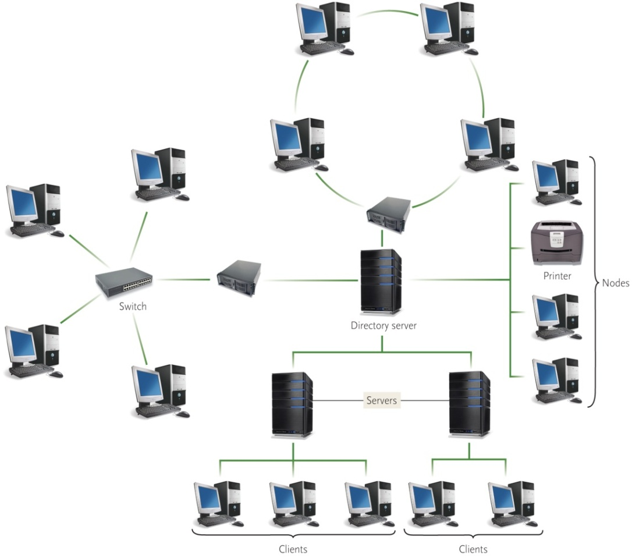
เครือข่ายคอมพิวเตอร์ (computer network)
เครือข่ายคอมพิวเตอร์ (computer network) หมายถึง เครือข่ายคอมพิวเตอร์ที่เชื่อมต่อคอมพิวเตอร์ตั้งแต่สองเครื่องขึ้นไปเข้าด้วยกัน เพื่อแลกเปลี่ยนสารสนเทศและใช้ทรัพยากรคอมพิวเตอร์ร่วมกัน โดยผู้ใช้สามารถเชื่อมต่อเครื่องคอมพิวเตอร์เป็นเครือข่ายได้หลายๆ รูปแบบตามความต้องการและเหมาะสมกับการใช้งาน
Notes:
A computer network (key term) is a communication system that connects two or more computers so that they can exchange information and share resources
Instructor – identify these terms using the graphic –
Nodes (key term) any device connected to a network
Client (key term) a node that requests and uses resources from other nodes
Server (key term) a node that share resources with other nodes
Directory server (key term) – specialized server that manages resources
Host (key term) computer system that can be accessed over a network
Router (key term) node that forwards or routes data packets
Switch (key term) central node that coordinates the flow of data. These tasks used to be performed by a hub (key term)
Network interface cards (NIC) (key term) expansion card that connects a computer to a network
Network operating system (NOS) (key term) control activities of all computers on the network
Network administrator (key term) computer specialists responsible for network operations

Slide 14
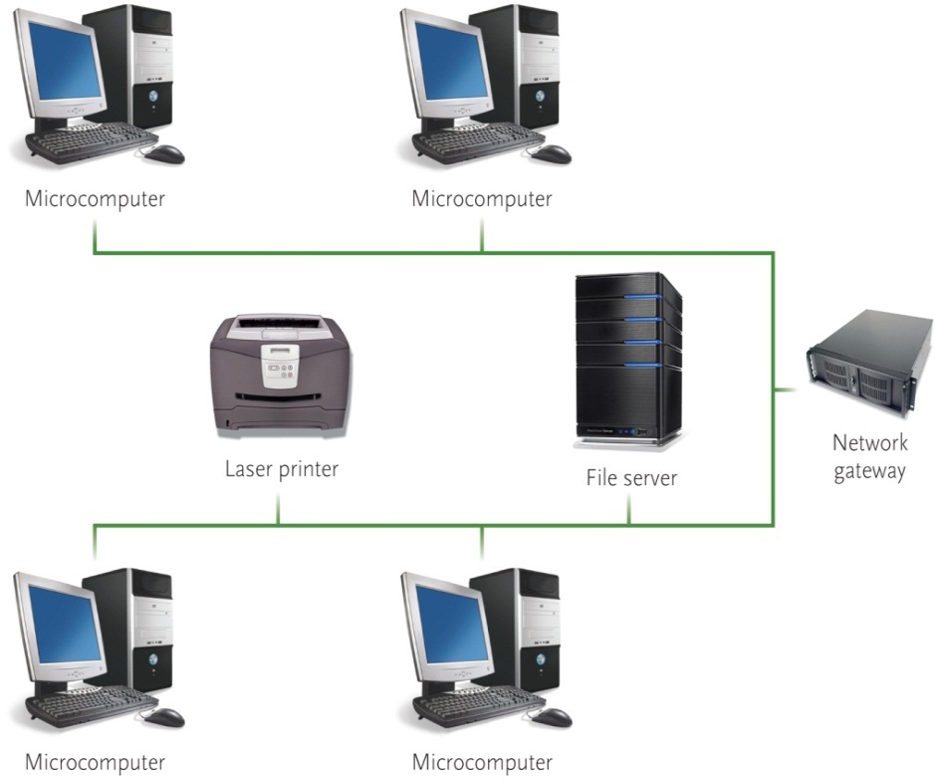
ชนิดของเครือข่ายคอมพิวเตอร์
เครือข่ายบริเวณเฉพาะที่ (Local Area Network : LAN)
เครือข่ายบริเวณนครหลวง (Metropolitan Area Network : MAN)
เครือข่ายบริเวณกว้าง (Wide Area Network: WAN)
Notes:
Communications networks differ in geographical size. Three important types are:
Local area networks - LANs (key term) Computers and devices linked in distances of less than a mile
Linked by cable. Benefits are for economy and flexibility. With network gateways (key term) , LANs can be connected to other LANs or any other type of network. Ethernet (key term) is one standard for connecting network nodes together.
Home Networks (key term) – LANs are now being commonly used by individuals in home/apartments; allow different computers to share resources including a common Internet connection; can be connected by various means including a wireless LAN (WLAN)
Wireless LAN (key term) – wireless local area network
All communications pass through the network’s centrally located wireless access point (key term) or base station (key term)
Hotspot (key term) is a wireless access point that is open to the public
Personal Area networks (key term) – works within a very small area
Connects cell phones to headsets, PDAs to other PDAs, keyboards to cell phones, etc.
MANs (metropolitan area network) (key term) –span distances up to 100 miles
Network linking nodes and resources within the geographical bounds of a city
WANs (wide area networks) (key term) - Countrywide and worldwide networks
Use microwave relays and satellites to reach users
Internet is the widest WAN

Slide 15
สถาปัตยกรรมเครือข่าย (network architecture)
สถาปัตยกรรมเครือข่าย สามารถแบ่งออกได้ ดังนี้
1.แบ่งตาม โทโพโลยี (topology) หมายถึงรูปแบบการเชื่อมต่อระบบเครือข่าย รูปแบบและลักษณะของการเชื่อมต่อทำให้อุปกรณ์สื่อสารและเครื่องคอมพิวเตอร์สามารถเชื่อมต่อแลกเปลี่ยนข้อมูลข่าวสารระหว่างกัน เช่น
เครือข่ายแบบดาว (star network)
เครือข่ายแบบทรี (tree network)
เครือข่ายแบบผสมผสาน (Mesh Network)
Notes:
Network topology (key term) is the physical layout.
Bus network (key term) is where each device is connected to a common cable called a bus (key term) or a backbone(key term)
Ring Network (key term) all communications travel along a ring
The most commonly used today are the star, tree and mesh.
Network Architecture (key term) describes how a network is arranged and how resources are coordinated and shared

Slide 16
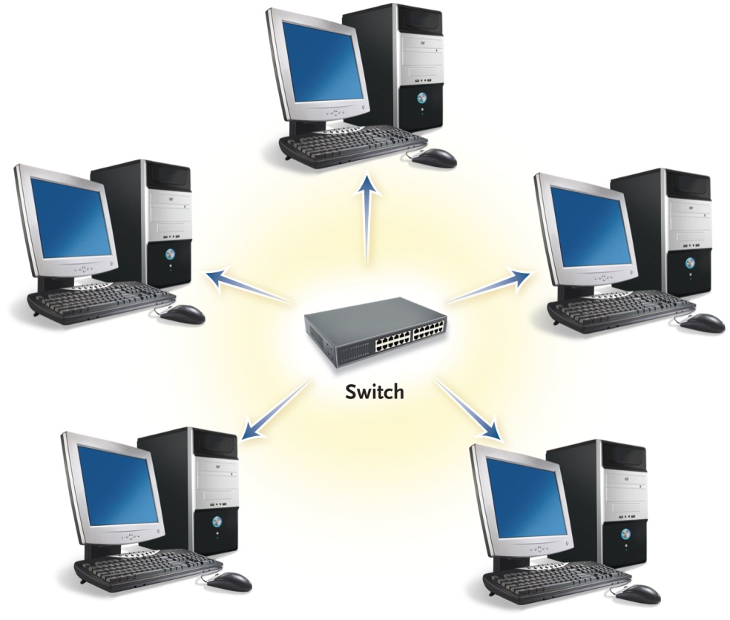
เครือข่ายแบบดาว (star network)
เครื่องคอมพิวเตอร์แต่ละเครื่องจะต่อเข้าอุปกรณ์ switch
Return
Notes:
Star network (Key Term) –All communications pass through the switch; each connecting device is asked (“polled”) whether it has a message to send and then each device is in turn allowed to send its message
The switch sends the message to the intended recipient.
Most widely used network topography today

Slide 17
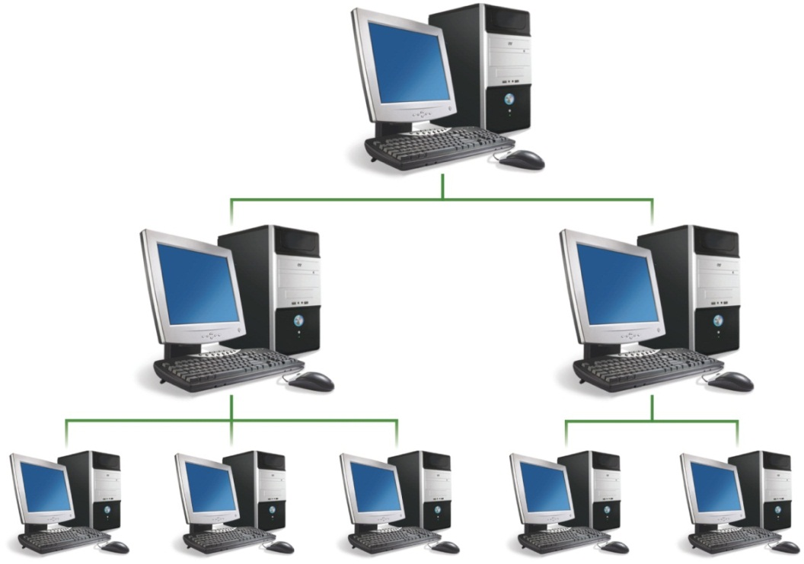
เครือข่ายแบบทรี (tree network)
เป็นเครือข่ายที่เครื่องคอมพิวเตอร์ทุกเครื่องเชื่อมต่อไปยังจุดศูนย์กลาง อาจจะผ่านอุปกรณ์หรือ เครื่องคอมพิวเตอร์เครื่องอื่นเป็นลำดับชั้น
Return
Notes:
Tree Network (key term)
Sometime called a hierarchical network (key term)
The central node is connected to two or more subordinate nodes that in turn are connected to other subordinate nodes
Useful in centralized organization

Slide 18
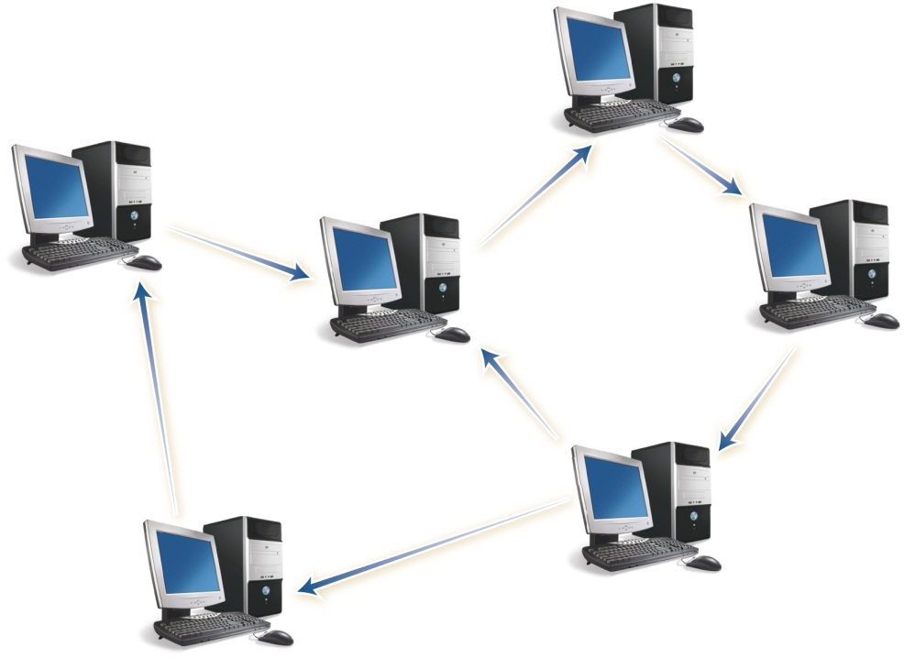
เครือข่ายแบบผสมผสาน (Mesh Network)
เป็นชนิดของเครือข่ายแบบใหม่ ที่ไม่เฉพาะเจาะจงว่าเป็นการเชื่อมต่อเครือข่ายแบบใด การเชื่อมต่อแต่ละโหนดจะต้องอุปกรณ์หรือเครื่องคอมพิวเตอร์มากกว่าหนึ่งเครื่องเชื่อมต่อไปยังโหนดอื่นๆ ถ้าเส้นทางการเชื่อมต่อระหว่างโหนดขาด ข้อมูลยังสามารถหาเส้นทางใหม่โดยอัตโนมัติ
Return
Notes:
The mesh network (key term) is the newest type and does not use a specific physical layout. Does not use a specific physical layout, but requires that each node have more than one connection to other nodes . If a path between two nodes is disrupted, data can be rerouted around the failure using another path. Wireless technologies are frequently used to build mesh networks.

Slide 19
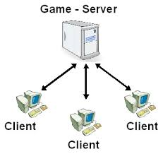
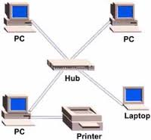
สถาปัตยกรรมเครือข่าย (network architecture) ต่อ
2.แบ่งตามรูปแบบลักษณะการทำงานของเครือข่าย (Strategies) มีรูปแบบลักษณะการทำงานในลักษณะการแลกเปลี่ยนข้อมูลและทรัพยากร
เครือข่ายไคลแอนต์/เซิร์ฟเวอร์ (client/server)
ระบบเครือข่ายแบบเพียร์ทูเพียร์หรือจุดต่อจุด (peer to peer network system)

Slide 20
เครือข่ายสำหรับองค์กร (Organizational Networks)
อินทราเน็ต (intranet) คือ ระบบเครือข่ายคอมพิวเตอร์แบบภายในองค์กรที่ใช้เทคโนโลยีคล้ายกับอินเทอร์เน็ต แต่ไม่สามารถเข้าเว็บไซต์ทั่วไปบนระบบอินเทอร์เน็ตได้ยกเว้นเว็บไซต์ที่อยู่ในบริษัทเท่านั้น
เอ็กซ์ทราเน็ต (extranet) ) เป็นเครือข่ายเฉพาะที่ที่เชื่อมต่อมากกว่าหนึ่งองค์กรเข้าด้วยกัน องค์กรหลายองค์กรใช้เทคโนโลยีเอ็กซ์ทราเน็ตเพื่อให้บริษัทจัดส่งสินค้าและบริษัทอื่นๆ ที่มีสิทธิ์เข้ามาใช้งานเครือข่ายได้ เพื่อเพิ่มประสิทธิภาพและลดค่าใช้จ่ายในการทำงาน
Notes:
Intranet (key term) private network within an organization
Extranet (key term) private network that connects more than one organization

Slide 21
ความปลอดภัยของระบบเครือข่าย
ความปลอดภัยของระบบเครือข่ายโดยทั่วไปมีดังนี้
ไฟร์วอลล์ (firewall) คือระบบซึ่งอาจจะอยู่ในรูปของอุปกรณ์ฮาร์ดแวร์หรือซอฟต์แวร์หรือทั้งสองชนิดรวมกันอยู่ภายในอุปกรณ์ตัวเดียวกัน แต่ละบริษัทที่ผลิตออกมาจะมีลักษณะที่แตกต่างกัน แต่ทุกๆ ผลิตภัณฑ์จะมีหน้าที่ควบคุมการเข้าออกของกลุ่มข้อมูลที่เข้าออกระหว่างเครือข่ายคอมพิวเตอร์ โดยอาศัยการพิจารณาจากกฎ (rule) หรือตัวกรอง (filter)
ไอดีเอส (Intrusion detection systems : IDS) ระบบไอดีเอสทำงานร่วมกันระบบไฟร์วอลล์ เป็นอุปกรณ์หรือเครื่องมือที่ใช้ในการตรวจจับพฤติกรรมต่างๆ ระบบตรวจจับการบุกรุก เปรียบเสมือนสัญญาณเตือนภัย คอยตรวจจับผู้ที่ไม่ประสงค์ดี รวมไปถึงข้อมูลจำพวกไวรัสด้วย
วีพีเอ็น คือ เครือข่ายส่วนบุคคลเสมือนที่ทํางานโดยอาศัยโครงสร้างของระบบเครือข่ายสาธารณะ หรือเครือข่ายอินเทอร์เน็ตนั่นเอง แต่ยังสามารถคงความเป็นเครือข่ายเฉพาะขององค์กรไว้ด้วยการเข้ารหัสลับกลุ่ม (packet encryption) เพื่อให้ข้อมูลมีความปลอดภัยมากขึ้น ก่อนส่งข้อมูลออกไป
Notes:
Firewalls (key term) – Organizational firewalls include a proxy server (key term) all communications between the outside world and an organization must pass through the proxy server where the source and content of each communication is evaluated.
Intrusion detection systems (NIDS) (keyword)
Uses advanced pattern matching and heuristics
Can recognize signs of a network attack and disable access before an intruder can do damage
Virtual private network (VPN)
Creates a secure private connection between a remote user and an organizations’ internal network
Creates the equivalent of a dedicated line between a user’s home or laptop computer and a company server

Slide 22
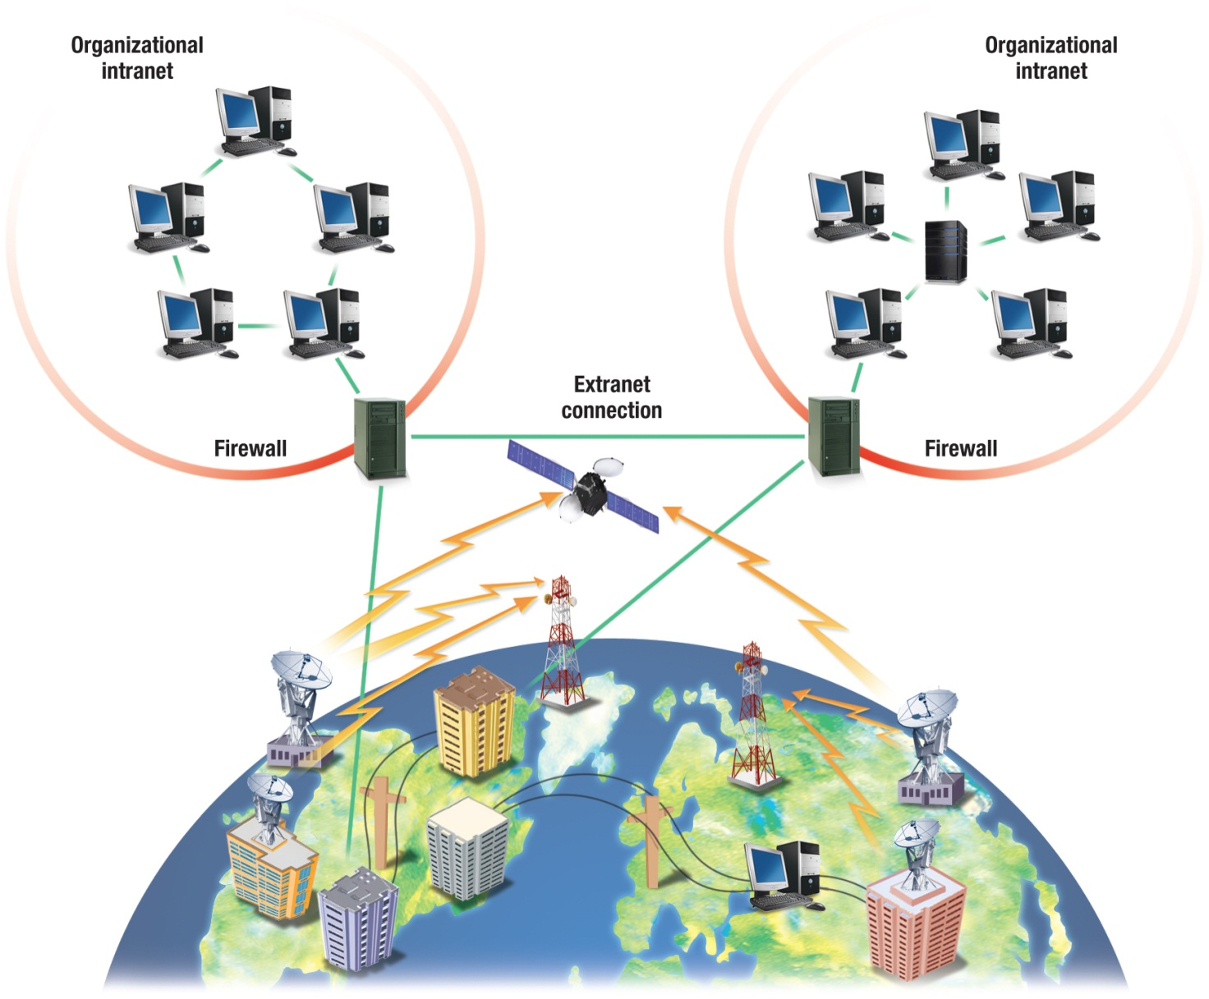
Intranet, Extranet, Firewall

Slide 23
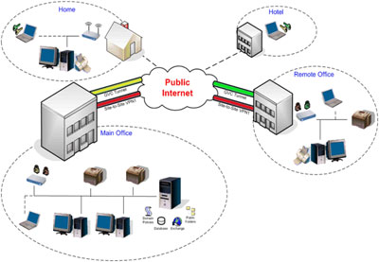
วีพีเอ็น

Slide 24
ข้อคิด
อาชีพที่เกี่ยวข้องกับไอที มีอะไรบ้าง
มองไปในอนาคต เทคโนโลยีจะพัฒนาอะไรบ้าง

